Slide 1

SMART ANAMNESIS DALAM TINJAUAN 4 LAYER X-SMART SYSTEM
Ujian Kualifikasi
YOENIE INDRASARY
NIM : 33221303
Dosen Pembimbing :
Dr.techn. Ary Setijadi Prihatmanto., S.T., M.T
Program Studi Doktor Teknik Elektro dan Informatika
STEI-ITB

Slide 2
Agenda
Agenda
Pendahuluan
Studi Literatur dalam Kerangka 4 X-Smart Layer
Studi Literatur Ekstraksi Informasi dari Data Teks
Peluang Penelitian
Rencana Penelitian
Kesimpulan
Program Studi Doktor Teknik Elektro dan Informatika
STEI-ITB

Slide 3
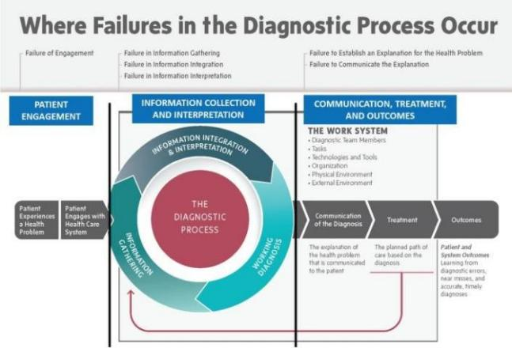
Mengapa Hal ini Penting ? ..
Pendahuluan
Posisi Anamnesis sebagai pintu masuk siklus diagnosis
Program Studi Doktor Teknik Elektro dan Informatika
STEI-ITB

Slide 4
Faktor yang dapat menghambat anamnesis
Pendahuluan
prosedur triase (untuk kasus IGD)
kemampuan interpersonal dokter (baik dalam hubungannya dengan pasien maupun dengan rekan sejawat)
faktor kontekstual (terbatasnya waktu dalam kasus kegawat-daruratan) selain adanya beban administratif klinisi untuk melakukan transkripsi uraian pasien serta kodifikasi gejalanya
Program Studi Doktor Teknik Elektro dan Informatika
STEI-ITB

Slide 5
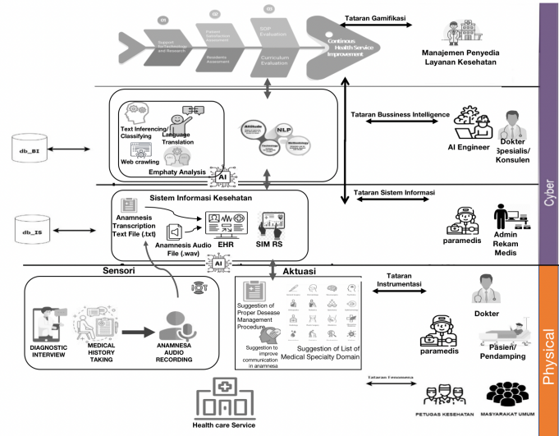
Kerangka 4 Layer X-Smart System untuk Smart Anamnesis
Pendahuluan
Program Studi Doktor Teknik Elektro dan Informatika
STEI-ITB

Slide 6
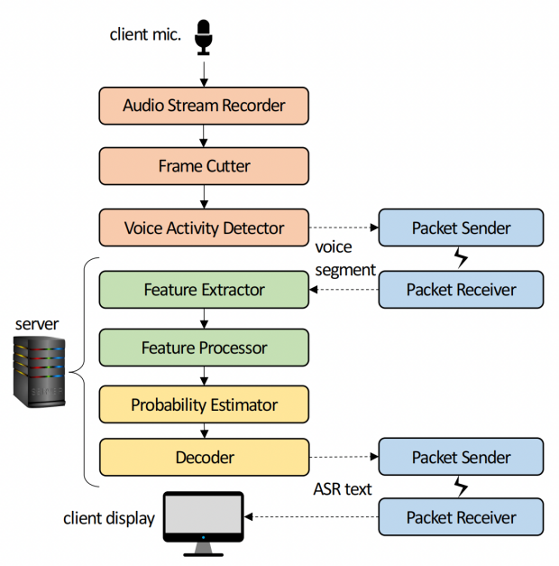
Lapisan Sistem Informasi
Studi Literatur dalam Kerangka 4 Layer X-Smart System
Komponen utama lapisan ini adalah sistem yang mengumpulkan/mengolah raw data digital menjadi data dengan format yang siap untuk diproses menjadi informasi yang lebih kaya akan konteks yang diperlukan bagi identifikasi penyakit pasien
Salah satu penelitian yang mengembangkan tools pengolahan file audio menjadi text adalah yang dilakukan Y. Wang, dkk yakni ExKaldi-RT
Program Studi Doktor Teknik Elektro dan Informatika
STEI-ITB

Slide 7
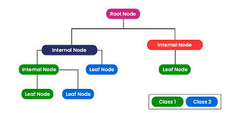
Lapisan Bussiness Intelligence
Studi Literatur dalam Kerangka 4 Layer X-Smart System
Klasifikasi stase penyakit parkinson berdasarkan sensor dalam aplikasi tablet menggunakan decission tree [47]
Program Studi Doktor Teknik Elektro dan Informatika
STEI-ITB

Slide 8
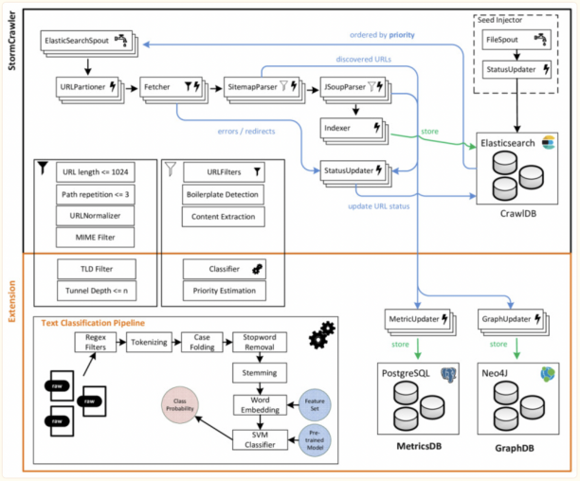
Lapisan Bussiness Intelligence
Studi Literatur dalam Kerangka 4 Layer X-Smart System
Sistem akuisisi informasi terkait kesehatan dari web [45]
Program Studi Doktor Teknik Elektro dan Informatika
STEI-ITB

Slide 9
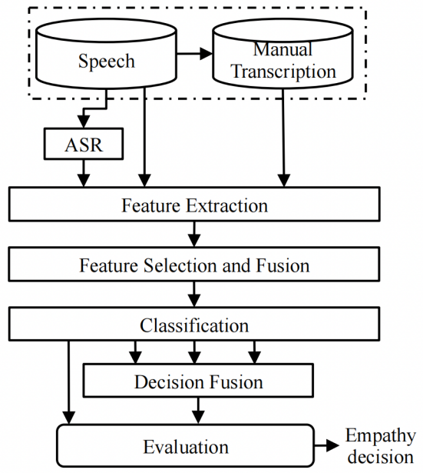
Lapisan Bussiness Intelligence
Studi Literatur dalam Kerangka 4 Layer X-Smart System
Arsitektur Klasifikasi Empati Otomatis [40-41]
Program Studi Doktor Teknik Elektro dan Informatika
STEI-ITB

Slide 10
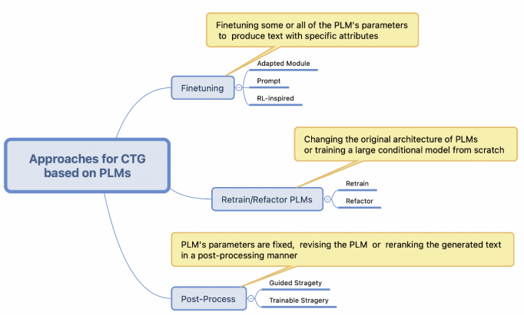
Lapisan Bussiness Intelligence
Studi Literatur dalam Kerangka 4 Layer X-Smart System
Rangkuman pendekatan Controllable Text Generation (CTG) berdasarkan Pre-trained Language Model (PLM) pada [44]
Program Studi Doktor Teknik Elektro dan Informatika
STEI-ITB

Slide 11
Lapisan Bussiness Intelligence
Studi Literatur dalam Kerangka 4 Layer X-Smart System
Rangkuman pendekatan Controllable Text Generation (CTG) berdasarkan Pre-trained Language Model (PLM) pada [44]
Program Studi Doktor Teknik Elektro dan Informatika
STEI-ITB

Slide 12
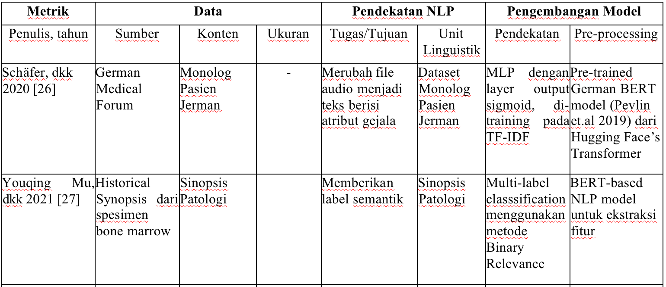
Studi Literatur Metoda Ekstraksi Informasi dari Data Teks
Studi Literatur Metoda Ekstraksi Informasi dari Data Teks
Program Studi Doktor Teknik Elektro dan Informatika
STEI-ITB

Slide 13
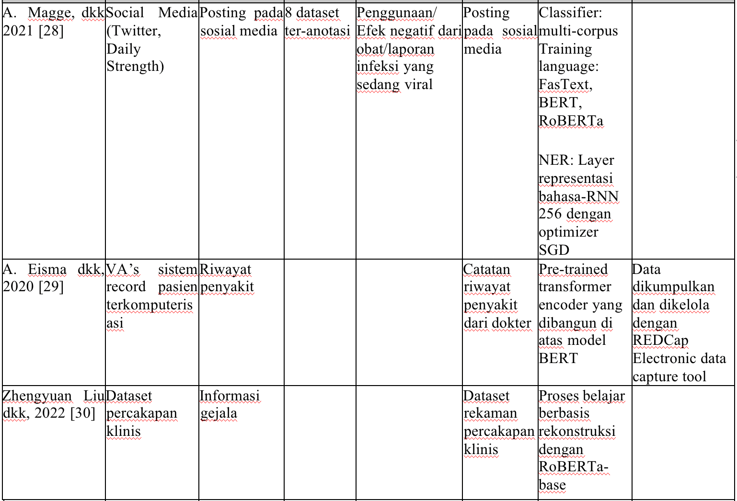
Studi Literatur Metoda Ekstraksi Informasi dari Data Teks
Studi Literatur Metoda Ekstraksi Informasi dari Data Teks
Program Studi Doktor Teknik Elektro dan Informatika
STEI-ITB

Slide 14
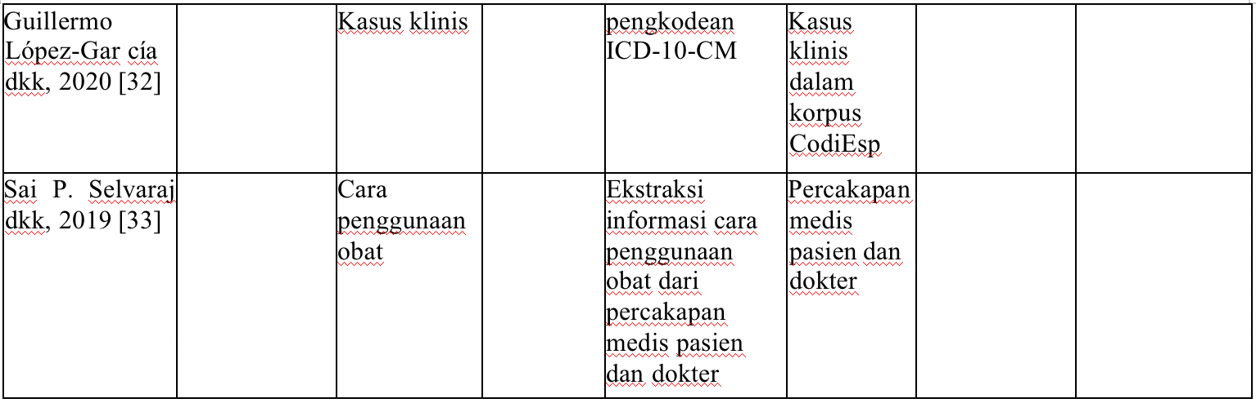
Studi Literatur Metoda Ekstraksi Informasi dari Data Teks
Studi Literatur Metoda Ekstraksi Informasi dari Data Teks
Program Studi Doktor Teknik Elektro dan Informatika
STEI-ITB

Slide 15
Peluang Penelitian
Peluang Penelitian
Pengembangan sebuah sistem anamnesis cerdas yang memiliki mekanisme cerdas tidak hanya pada tahapan identifikasi penyakit dari data hasil wawancara diagnostik, tapi dimulai dari tahapan bagaimana dokter melakukan wawancara anamnesa tersebut dengan benar.
Program Studi Doktor Teknik Elektro dan Informatika
STEI-ITB

Slide 16
Rencana Penelitian
Rencana Penelitian
Melakukan pengumpulan data primer yang diperoleh melalui layanan kesehatan yang berlangsung pada klinik/RS atau dataset yang tersedia di internet.
Melakukan konversi file audio anamnesis menjadi file teks untuk menghasilkan pendekatan abstraksi wawancara terhadap pasien, ini dilakukan melalui model yang telah dikembangkan untuk teknologi NLP.
Program Studi Doktor Teknik Elektro dan Informatika
STEI-ITB

Slide 17
Rencana Penelitian
Rencana Penelitian
Ekstraksi fitur gejala dari file teks yang berisi abstraksi wawancara pasien, untuk menentukan penyakit.
Penentuan penyakit atau medical specialty dilakukan dengan menggunakan salah satu jenis dari algoritma tree traversal.
Memberikan penilaian kategorisasi level empatik disertai saran kata-kata empatik yang perlu disampaikan klinisi bagi pasien/keluarga pasien.
Program Studi Doktor Teknik Elektro dan Informatika
STEI-ITB

Slide 18
Kesimpulan
Kesimpulan
Perkembangan teknologi pengolahan kata pada khususnya dan kecerdasan buatan pada umumnya memiliki banyak peluang untuk membantu mengisi, ruang kosong dalam layanan perawatan kesehatan agar dapat mencapai kualitas yang lebih baik.
Program Studi Doktor Teknik Elektro dan Informatika
STEI-ITB

Slide 19
PENUTUP
TERIMAKASIH
Program Studi Doktor Teknik Elektro dan Informatika
STEI-ITB

